Slide 1
Динозавр и кактусы на ардуино
Долгих а.а.
Спбгу, пиит, 19.б12-пу

Slide 2
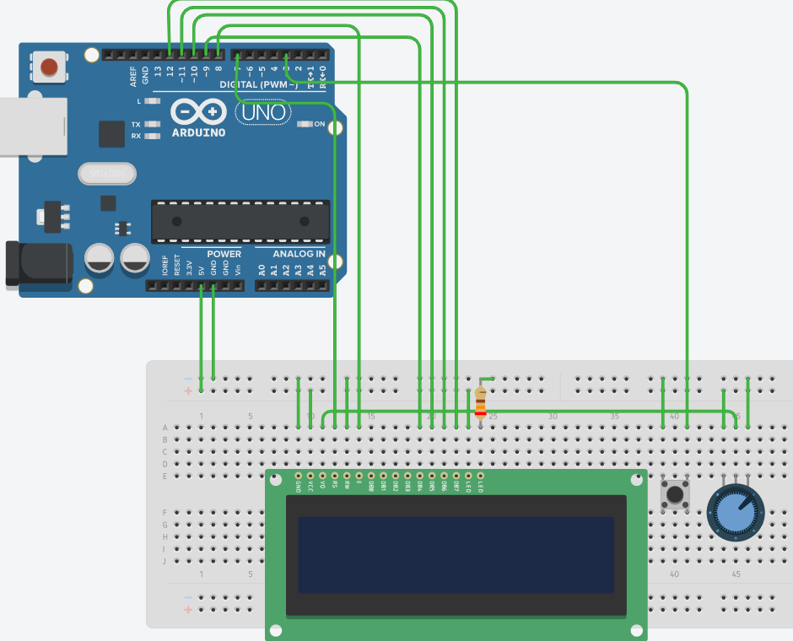
Что необходимо?
Arduino UNO
LCD
Кнопка
Резистор 228 Ом
Макетная плата (не обязательно)
Потенциометр (регулировать контраст)
Провода

Slide 3
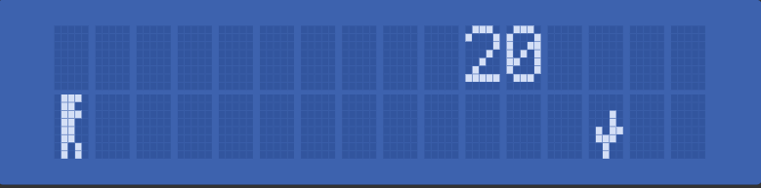

О чем?
Динозавр-игрок бежит в даль и уклоняется от кактусов. Цель – убить время и поставить рекорд по количеству очков.

Slide 4
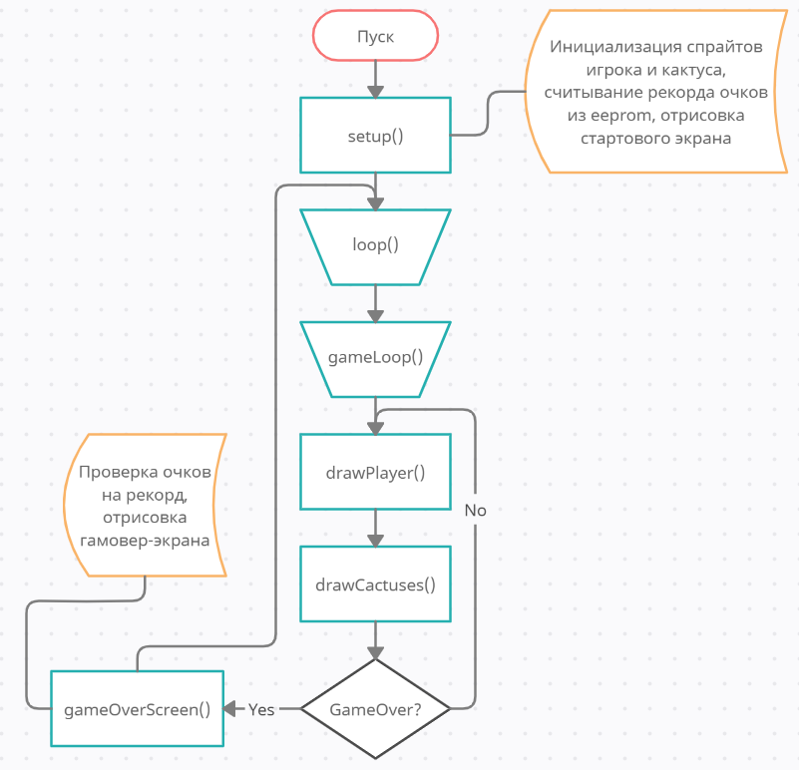
Как работает?

Slide 5
КЛАСС! Где скачать?
Гитхаб: https://github.com/dedshka/Arduino
Tincercad: https://www.tinkercad.com/things/bBmtVOlWq2e-magnificent-jaiks-amur

